Slide 1
2°
S13
27/jun

Slide 2
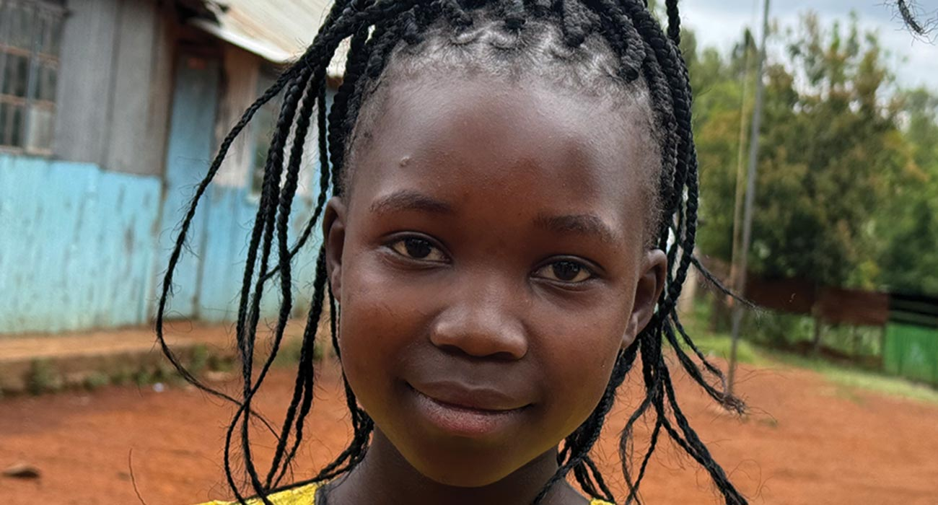
2° Trim 2026

Slide 4
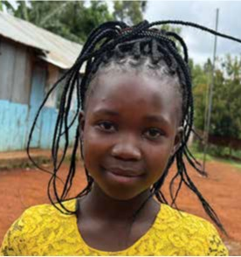
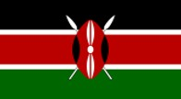
S13 – Missões – 27 de junho
Resposta à oração
Michelle
Quênia

Slide 5
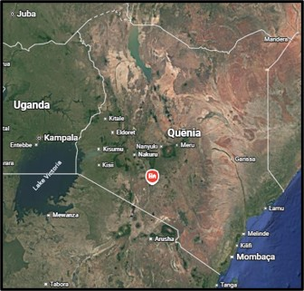
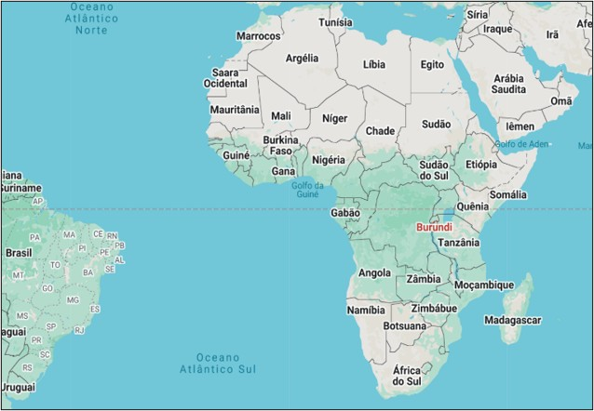
Onde fica o Quênia?
É um país da África... É de lá que vem a nossa história de hoje.
Na cidade de Ongata Rongai, está localizado um dos projetos deste trimestre, a Merisho Advent Community Nursery School.
Ongata Rongai
República Democrática do Congo

Slide 6
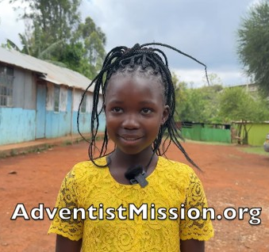
Uma oração feita por uma menina há quatro anos está sendo respondida hoje na Escola Sabatina. O nome dela é Michelle, e ela mora no Quênia.
Quando Michelle tinha 6 anos, foi matriculada na Merisho Advent Community Nursery School, uma escola adventista. Seus pais pouco conheciam sobre os adventistas. Acreditavam em Deus, mas não guardavam o sábado nem tinham o hábito de orar.
Na escola, Michelle ficou surpresa ao ver que as crianças oravam todos os dias. Elas também ouviam histórias bíblicas sobre personagens como Jó, José e o pastor que encontrou a ovelha perdida. Um dia, Michelle levantou a mão e decidiu orar também.

Slide 7
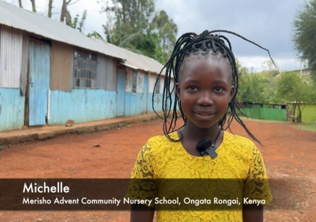
Sua primeira oração foi simples e sincera: “Querido Deus, por favor, abençoe a escola, os professores e as crianças. Dê-nos prédios novos e bonitos aqui no colégio. Isso vai nos ajudar a estudar melhor.”
O diretor ficou tocado com a oração. A escola, ao lado de uma igreja adventista, tinha salas pequenas e antigas, sem espaço para todos os alunos. Ele também orava por uma melhoria.
Michelle continuou orando. A cada semana, incluía novos pedidos, mas nunca deixava de pedir pelos “prédios novos e bonitos”. O diretor se animava sempre que a ouvia. Ele acreditava que Deus responderia.

Slide 8
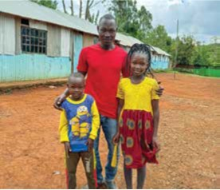
Na escola, os professores incentivavam os alunos a contar aos pais o que aprendiam. Michelle contou que estava aprendendo a orar e ensinou seus pais a orar em casa. A família passou a orar nas refeições, ao acordar e antes de dormir.
Certo dia, Michelle memorizou Efésios 6:1 e o recitou para os pais: “Filhos, obedeçam a seus pais no Senhor, pois isso é justo” (NAA). Eles ficaram felizes por vê-la estudando a Bíblia.
Outro dia, ela falou sobre o sábado: – Devemos descansar no sábado. Está no quarto mandamento – disse, mostrando o texto em Êxodo 20:8-10 e a história da criação em Gênesis 2:1-3.

Slide 9
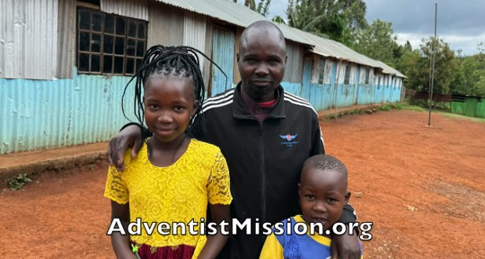
Michelle pediu aos pais que deixassem ela ir aos cultos aos sábados, e os pais permitiram. Um ano depois, decidiram ir com ela. Foram tocados pela mensagem, entregaram a vida a Jesus e foram batizados. Agora, toda a família (Michelle, seus pais e o irmãozinho Maxwell) vai à igreja aos sábados.
Hoje, Michelle está feliz por ter ajudado sua família a conhecer a Deus. Mas está ainda mais feliz por outro motivo: sua oração feita aos 4 anos está sendo atendida. Parte das ofertas deste trimestre ajudará a construir prédios novos e bonitos para sua escola!

Slide 10
Agradecemos sua oferta que ajudará a Merisho Advent Community Nursery School, no Quênia. A oferta também será destinada a outros quatro projetos na Divisão Centro-Leste Africana: um grande centro de mídia em Kinshasa, na República Democrática do Congo; uma escola de enfermagem na Universidade Adventista de Lukanga, na República Democrática do Congo; uma clínica em Burundi; e uma clínica na ilha de Zanzibar, na Tanzânia. Agradecemos sua doação generosa que está ajudando a responder à ora­ção de Michelle.

Slide 11
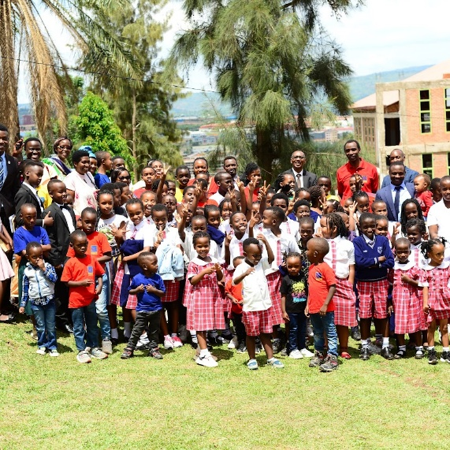
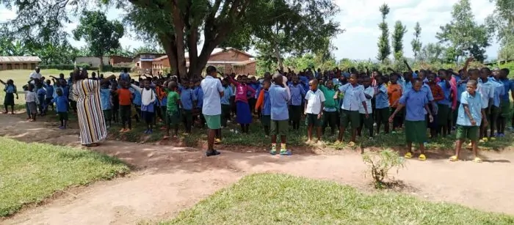
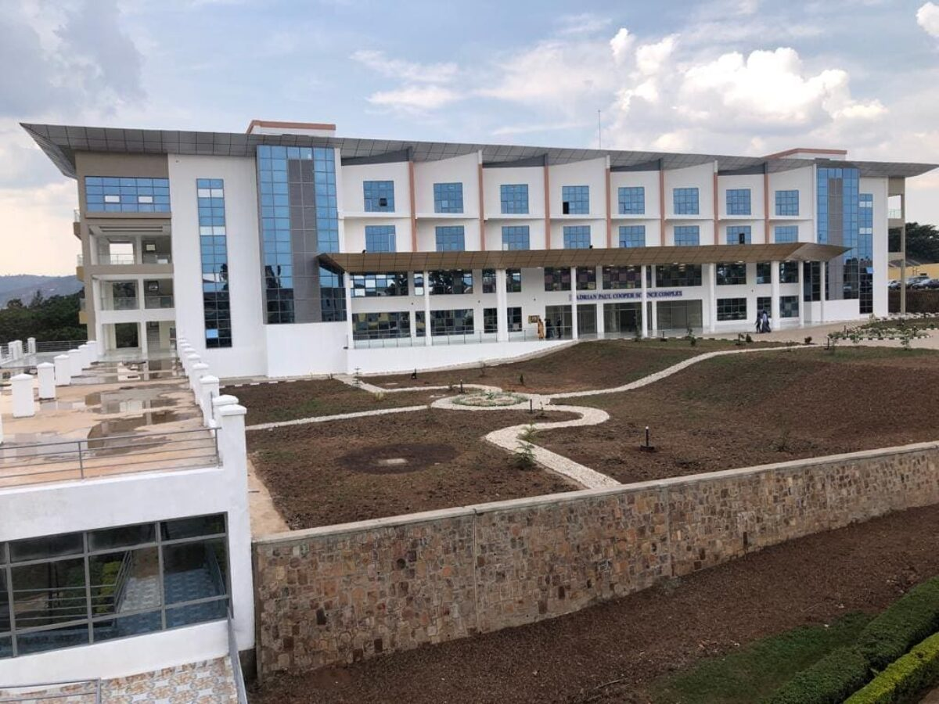
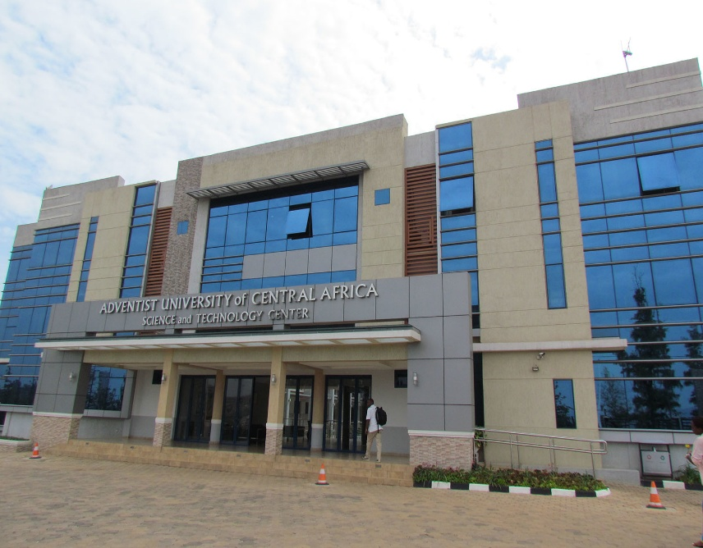
Em Ruanda, o governo ajuda a pagar pela educação, então todas as escolas primárias adventistas são gratuitas.
A igreja administra 55 escolas, incluindo escolas primárias, escolas secundárias e duas universidades. Mas com tantos adventistas do sétimo dia, há necessidade de construir muito mais!
Escola Primária Adventista
em Ruanda
Universidade Adventista em Ruanda

Slide 12
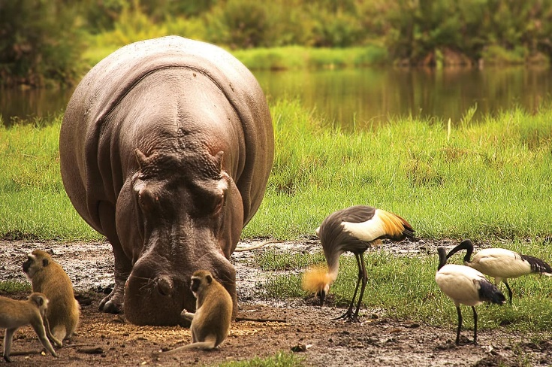
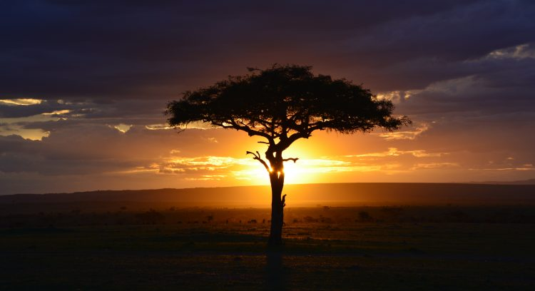
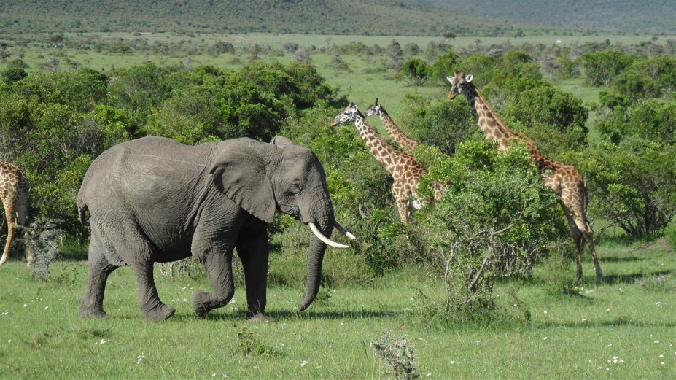
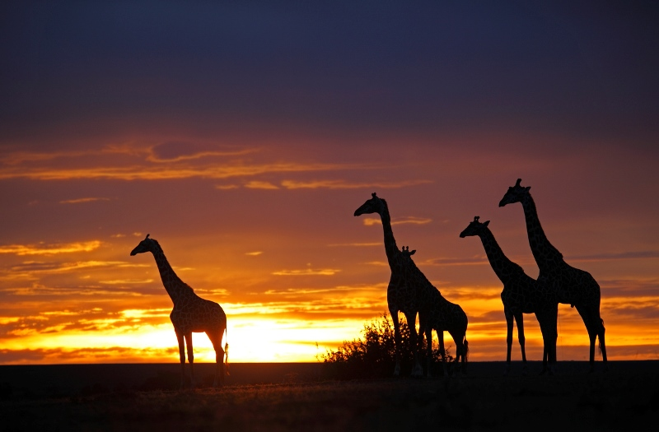
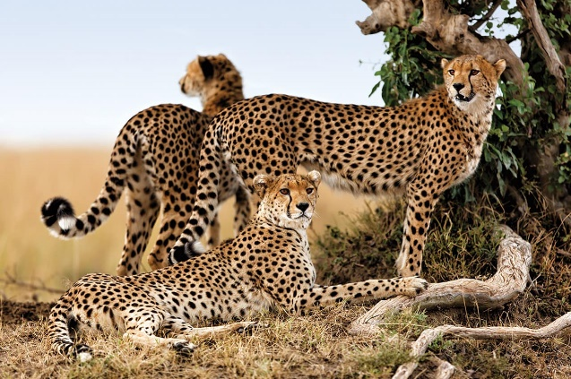
Imagens do Quênia
Quênia

Slide 13
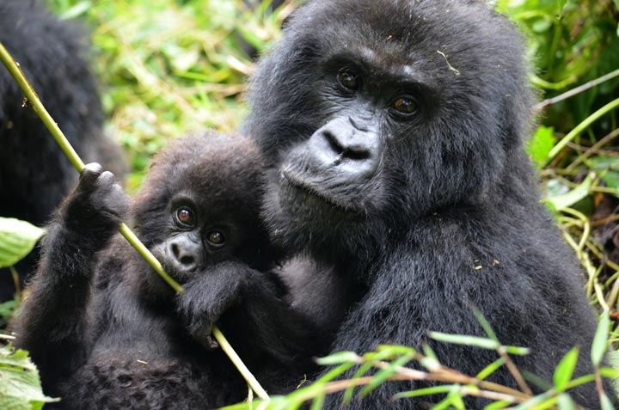
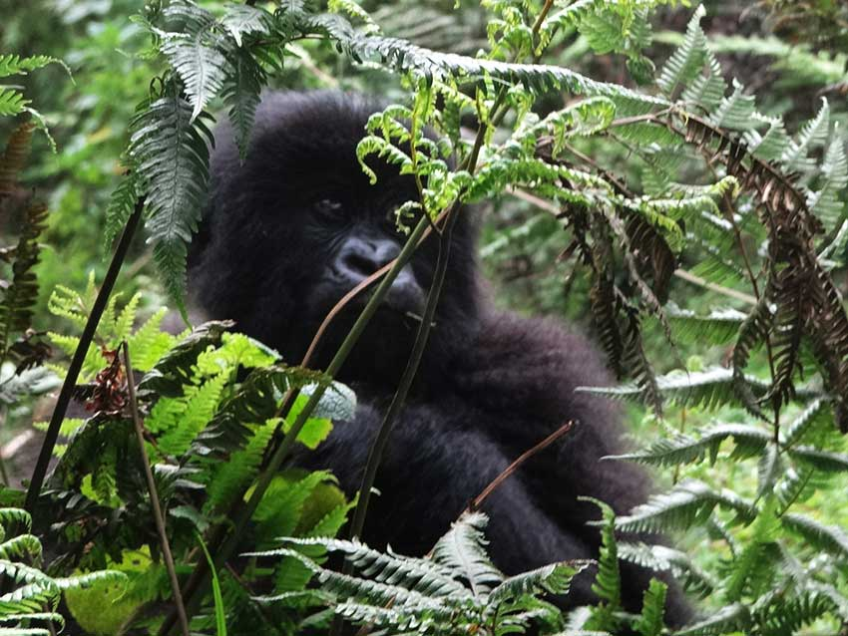
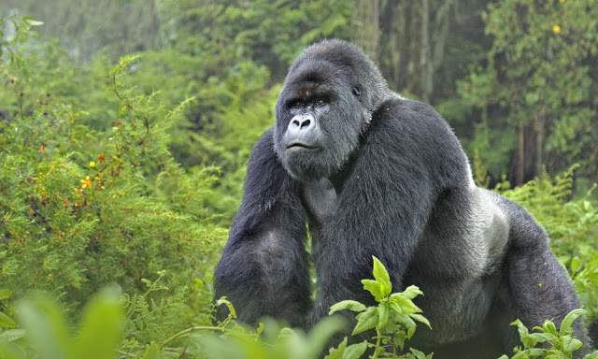
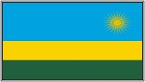
Gorila de Ruanda
• Nas florestas tropicais de Ruanda vivem os raros gorilas de montanha. A caminhada pelo Parque Nacional dos Vulcões pode levar entre 1 a 8 horas, mas quando os gorilas são localizados todo o cansaço é esquecido, já que esta experiência é frequentemente descrita como a mais profunda experiência de história natural do mundo. Os gorilas são o maior dos primatas (macacos) atualmente existentes. Podem pesar atyé 180 kg e ter 1,70 m de altura.
Gorila com filhote
Ruanda
Gorila macho adulto
Gorila filhote

Slide 14
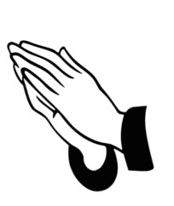

No mapa, mostre o continente africano e o país do Quênia. Aponte a cidade de Ongata Rongai, onde está localizado um dos projetos deste trimestre, a Merisho Advent Community Nursery School. A cidade fica ao sul da capital do Quênia, Nairóbi.
Assista a um breve vídeo sobre Michelle no YouTube: bit.ly/Michelle-ECD.
Baixe, no Facebook, as fotos da história da semana: bit.ly/fb-mq.
(disponível no início de cada semana no facebook em https://www.facebook.com/missionquarterlies )

Slide 15
Qualquer observação sobre este material entre em contato comigo pelo e-mail:
Ruy Ernesto N Schwantes ( ruy_ernesto@hotmail.com )

